Slide 1
Алгебра
7 сынып
III тоқсан

Slide 2
Қысқаша көбейту формулалары.
Екі өрнектің квадраттарының айырмасы

Slide 3
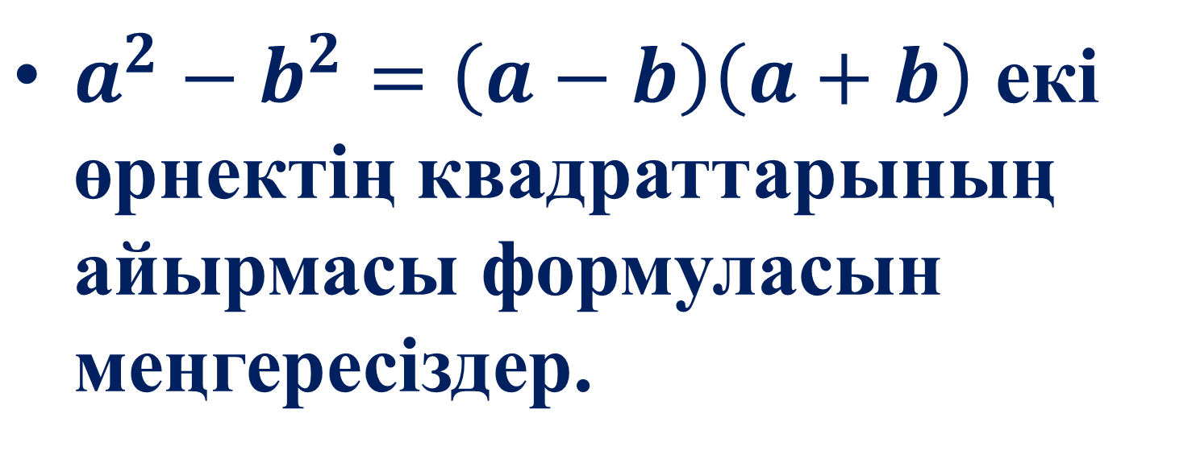
Бүгінгі сабақта:
$a^{2}−b^{2}=\left(a−b\right)\left(a+b\right)$ екі өрнектің квадраттарының айырмасы формуласын меңгересіздер.

Slide 4
ЕКІ ӨРНЕКТІҢ КВАДРАТТАРЫНЫҢ АЙЫРМАСЫ
$$a^{2}−b^{2}=\left(a−b\right)\left(a+b\right)$$

Slide 5
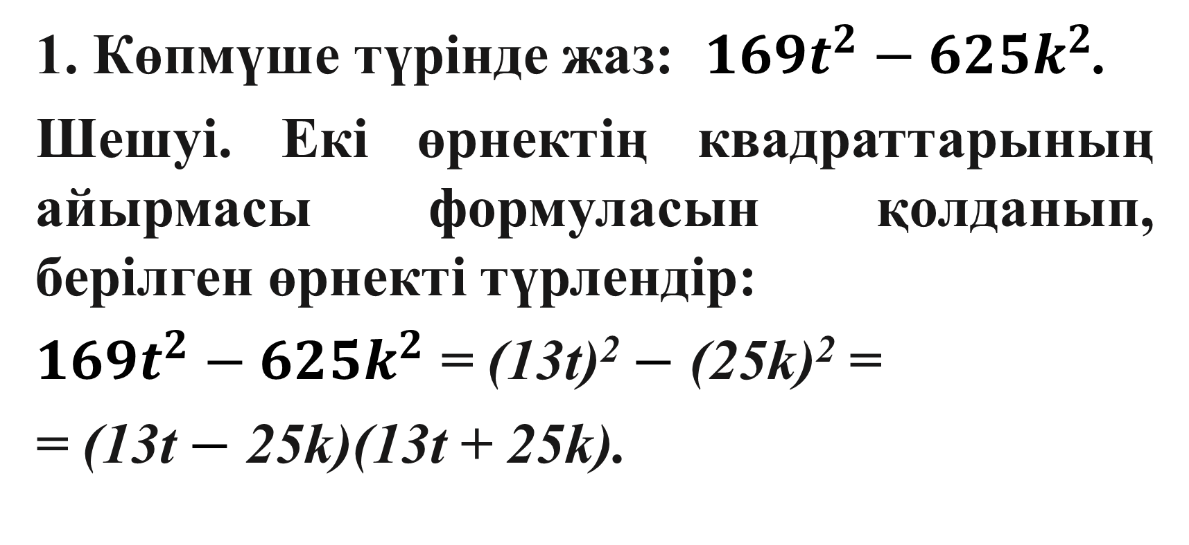
ТАПСЫРМАЛАР:
1. Көпмүше түрінде жаз: ${169t}^{2}−{625k}^{2}$.
Шешуі. Екі өрнектің квадраттарының айырмасы формуласын қолданып, берілген өрнекті түрлендір:
${169t}^{2}−{625k}^{2}$ = (13t)² $−$ (25k)² =
= (13t $−$ 25k)(13t + 25k).

Slide 6
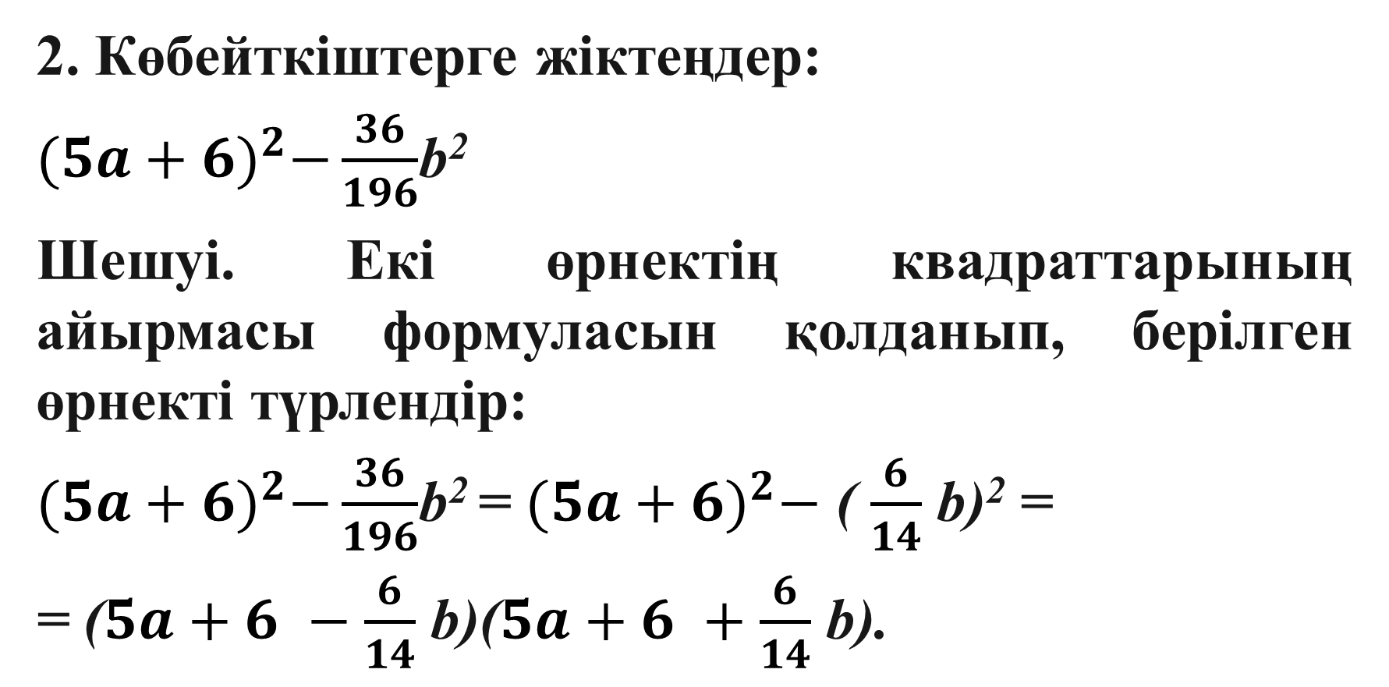
2. Көбейткіштерге жіктеңдер:
${(5a+6)}^{2}−\frac{36}{196}$b²
Шешуі. Екі өрнектің квадраттарының айырмасы формуласын қолданып, берілген өрнекті түрлендір:
${(5a+6)}^{2}−\frac{36}{196}$b² = ${(5a+6)}^{2}−$ ( $\frac{6}{14}$ b)² =
= ($5a+6$ $−$ $\frac{6}{14}$ b)($5a+6$ $+$ $\frac{6}{14}$ b).

Slide 7
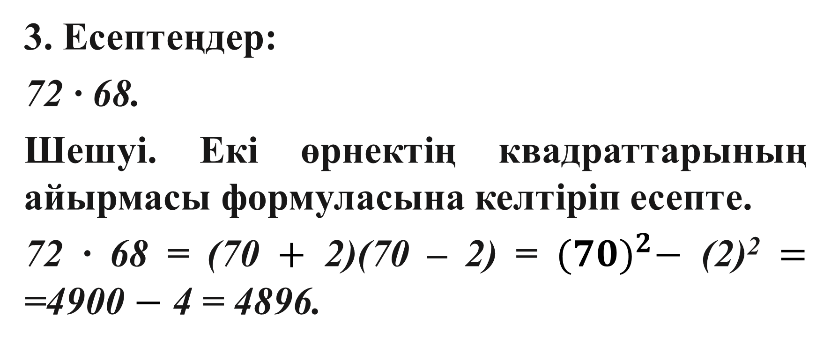
3. Есептеңдер:
72 · 68.
Шешуі. Екі өрнектің квадраттарының айырмасы формуласына келтіріп есепте.
72 · 68 = (70 $+$ 2)(70 – 2) = ${(70)}^{2}−$ (2)² $=$ =4900 $−$ 4 = 4896.

Slide 8
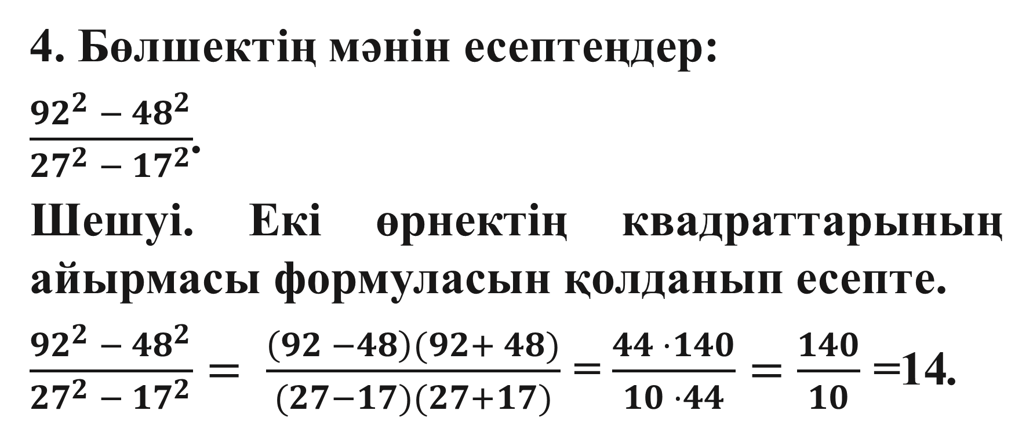
4. Бөлшектің мәнін есептеңдер:
$\frac{{92}^{2} − {48}^{2}}{{27}^{2} − {17}^{2}}$.
Шешуі. Екі өрнектің квадраттарының айырмасы формуласын қолданып есепте.
$\frac{{92}^{2} − {48}^{2}}{{27}^{2} − {17}^{2}}= \frac{\left(92 −48\right)(92+ 48)}{(27−17)(27+17)}$ = $\frac{44 ·140}{10 ·44}=$ $\frac{140}{10}$ =14.

Slide 9
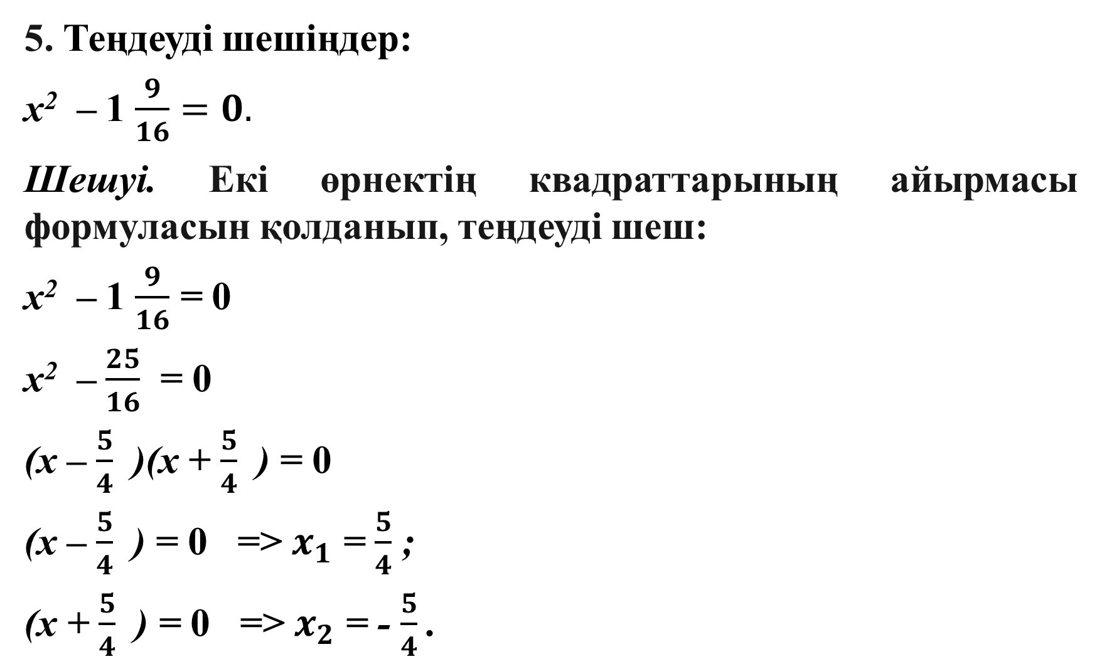
5. Теңдеуді шешіңдер:
x² – 1 $\frac{9}{16}=0.$
Шешуі. Екі өрнектің квадраттарының айырмасы формуласын қолданып, теңдеуді шеш:
x² – 1 $\frac{9}{16}$ = 0
x² – $\frac{25}{16}$ = 0
(x – $\frac{5}{4}$ )(x + $\frac{5}{4}$ ) = 0
(x – $\frac{5}{4}$ ) = 0 => $x_{1}$ = $\frac{5}{4}$ ;
(x + $\frac{5}{4}$ ) = 0 => $x_{2}$ = - $\frac{5}{4}$ .

Slide 10
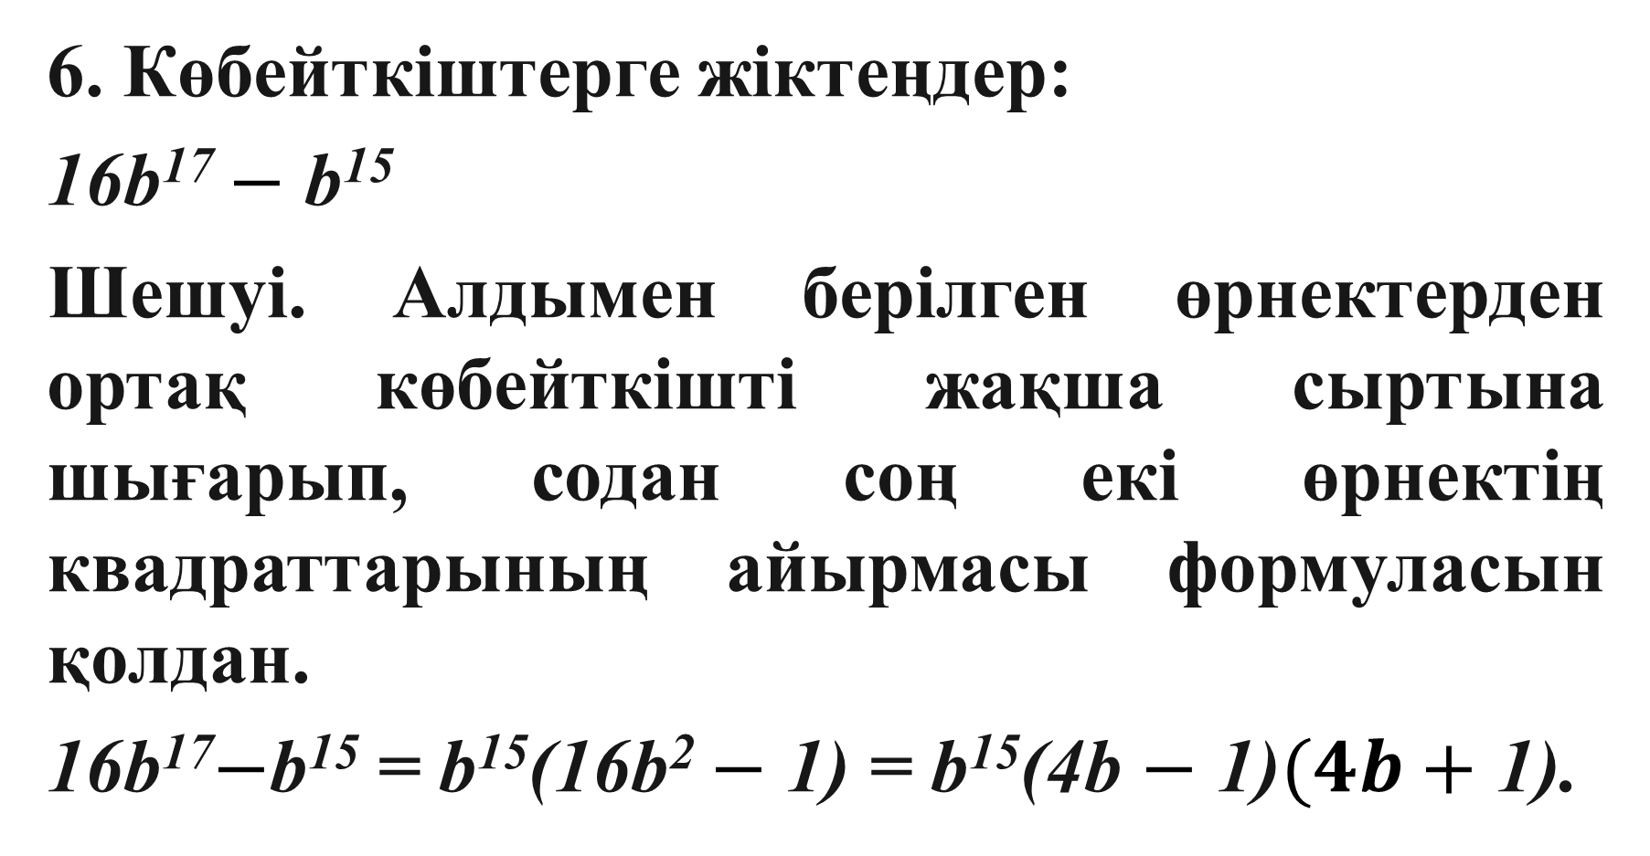
6. Көбейткіштерге жіктеңдер:
16b¹⁷ $−$ b¹⁵
Шешуі. Алдымен берілген өрнектерден ортақ көбейткішті жақша сыртына шығарып, содан соң екі өрнектің квадраттарының айырмасы формуласын қолдан.
16b¹⁷$−$b¹⁵ = b¹⁵(16b² $−$ 1) = b¹⁵(4b $−$ 1)$(4b+$ 1).

Slide 11
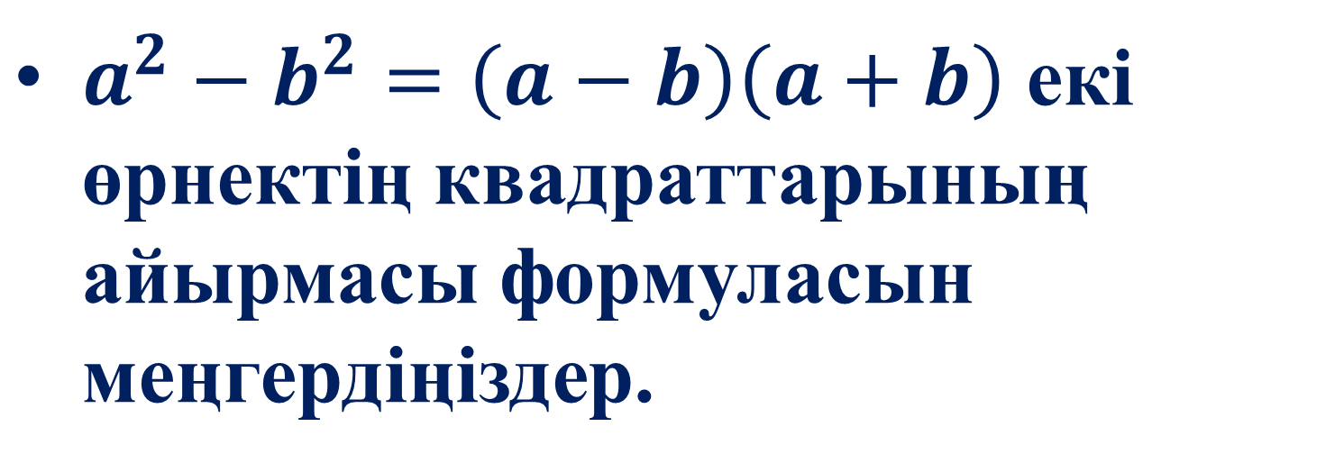
Қорытынды
$a^{2}−b^{2}=\left(a−b\right)\left(a+b\right)$ екі өрнектің квадраттарының айырмасы формуласын меңгердіңіздер.

